Slide 1

微晶智能系统
车库照明节能方案
英国微晶控制有限公司 Micropara Controls
WWW.MICROPARA.COM.CN

Slide 2

一.公司介绍
Micropara英国微晶控制有限公司，简称：英国微晶，成立于2006年，总部位于英国，在世界各地设有分支机构和代理商。
公司的发展目标是：不断地开发和创造出跨领域的智能系统云平台，在不远的将来，即使普通的家庭或个人也可以拥有或使用该智能云平台，无论何时何地，用户可以通过手机或电脑连接到微晶智能系统平台上，查看家中的灯光状态、空调温度、窗帘状态、冰箱内食品库存信息、安全情况，可远程调出安防摄像头的历史记录影像。微晶智能系统平台涵盖的领域包括：灯光、电动窗帘、空调系统、 可视对讲系统、信息发布系统、远程监控系统、背景音响系。

Slide 3
增加多少投资？
带来什么好处？
施工周期多久？
产品质保几年？
后期维护怎么做？
节能原理是什么?
二. 关心的几个问题如下:

Slide 4
增加的投资 (按照原先2000只28瓦灯管考虑)
设备费： 2000*150=300,000元
施工费： 不单独收
调试费： 不单独收
总的费用：RMB300,000.0

Slide 5
给甲方带来的好处 (按照原先2000只28瓦灯管考虑)
投资回收期： 1年半
每年节省电费： 22.7万
3年合同期内甲方收益： 34万元
合同期内, 维护免费
合同期满后, 灯管可继续使用, 每年省电22.7万元
(集团如有2万只灯管, 每年省电227万元)
灯光效果上： 达到原有的照度(不低于原有照度值)

Slide 6
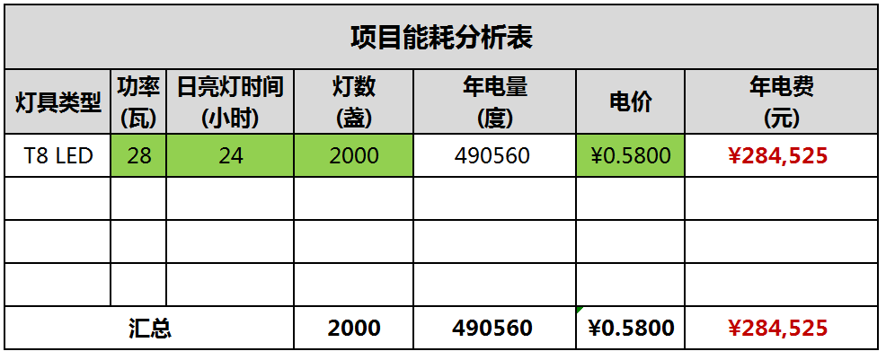
带来的好处 (按照原先2000只28瓦灯管考虑)
电价, 暂时按照 0.58元/度电考虑, 实际商业电价可能高于0.58元/度

Slide 7
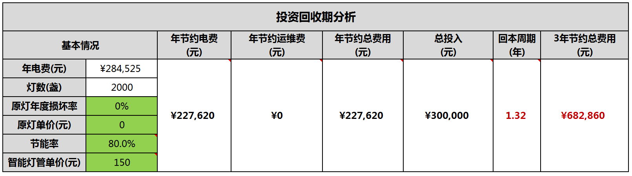
带来的好处 (按照原先2000只28瓦灯管考虑)

Slide 8
施工的周期 (按照原先2000只28瓦灯管考虑)
换灯管： 7天
调试： 3天
总的工期： 10天

Slide 9
产品质保期：3年
3年合同期满时, 保证所有的智能灯管都可以正常使用
3年合同期满后, 甲方仍然可以正常使用5-10年

Slide 10
产品后期维护
3年合同期满后, 提供设置的遥控器给甲方, 甲方可自行设置,
操作比较简单, 一学就会.

Slide 11
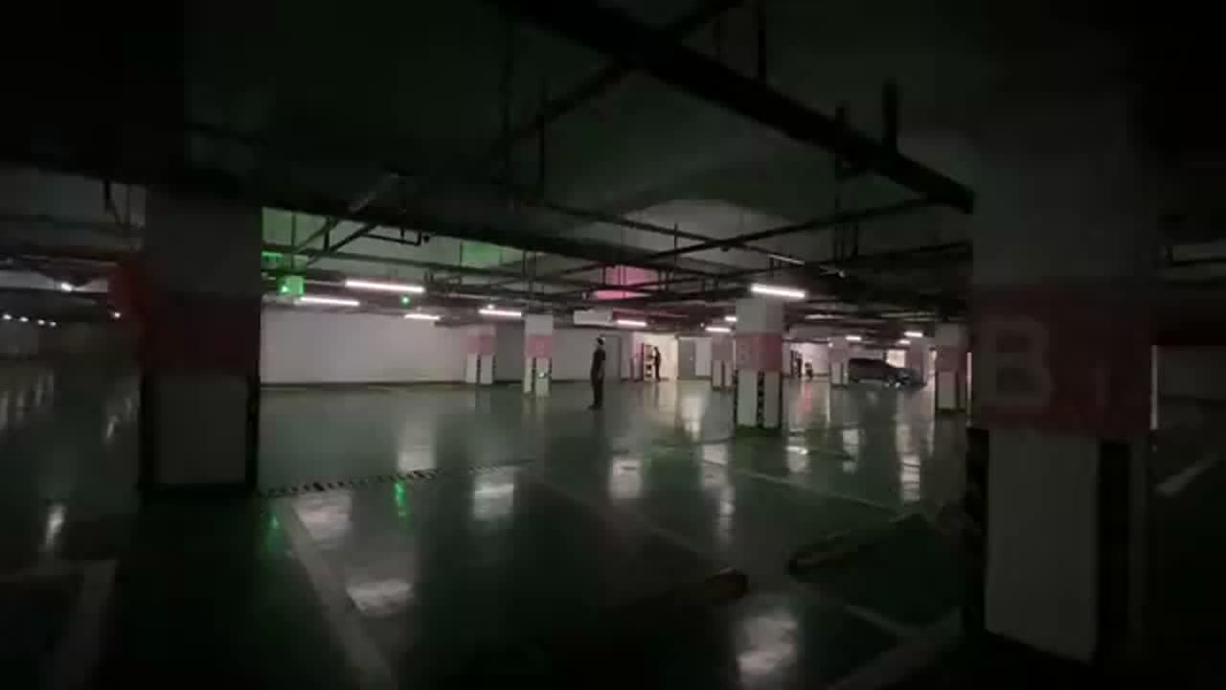
改造后的效果
手机观看时,请打开视频文件附件 ‘Micropara Controls Smart Light’

Slide 12
节能原理是什么?
每只智能灯管上带有 “红外传感器”“无线通讯模组” “连续调光驱动器”
在某个智能灯管探测到“有人/车”时, 这组所有的智能灯管都进入“高亮度”状态
在“人/车”离开后, 这组所有的智能灯管都进入“低亮度”状态, 开始节能
“高亮度”和“低亮度”的数值, 可以通过遥控器设置, 范围是 0~100%

